Slide 1
Made by hyekang,lee
AWS(Amazon Web Service) Tutorials
1) AWS S3 (Simple Storage Service)
2) AWS CLI (Command Line Interface)
2017.04.19
Byung Yun Jeon

Slide 2





1
S3 알아보기
2
오늘 파트를 진행하기에 앞서 ...
아마존 웹 서비스(AWS) 계정 생성 필요
Amazon S3란?
S3는 Simple Storage Service
클라우드 스토리지 서비스
네이버 N드라이브와 유사한 서비스
HTTP 프로토콜과 연동이 가능한 특징
간단한 용어 정리
버킷 : S3에서 저장소의 용어로 사용. 리전별로 유일.
객체 : 파일과 폴더로 구성. URL에 사용
리전 : 클라우드 컴퓨터가 존재하는 지역
Files
3
Cloud
웹브라우저
4
…
5
Bucket
6
Folder
서비스
S3 서비스에 업로드된 파일 경로 간단한 예시
시나리오 : 서울 리전에 demo버킷을 만들고, test.txt 파일 업로드
(참고) Seoul Region ID^{[1]} : ap-northeast-2
https://s3.ap-northeast-2.amazonaws.com/demo/test.txt
https://s3.[region-id].amazonaws.com/ [bucket-name]/...
[1] AWS Regions and Endpoints
: http://docs.aws.amazon.com/general/latest/gr/rande.html

Slide 3
1
S3 알아보기
2
AWS 스토리지 종류
EC2(클라우드 컴퓨터)의 내장 스토리지
EBS : EC2의 외장형 스토리지
S3는 상대적으로 저렴한 가격으로 파일 관리
3
4
5
S3 스토리지 종류^{[2]}
6
스탠다드
스탠다드
Infrequent
Access
아카이브
Glacier
[2] Amazon S3 스토리지 클래스 : https://aws.amazon.com/ko/s3/storage-classes/

Slide 4
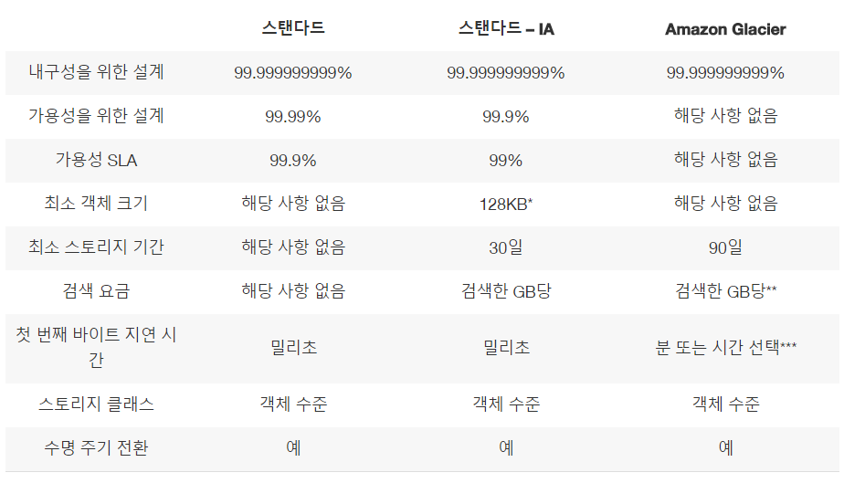
1
S3 알아보기
S3 스토리지 종류^{[2]}
2
3
4
5
6
[2] Amazon S3 스토리지 클래스 : https://aws.amazon.com/ko/s3/storage-classes/

Slide 5


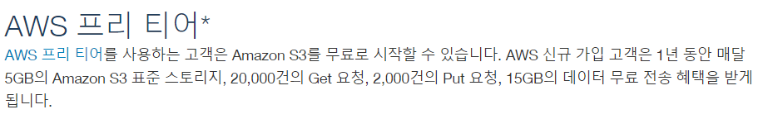
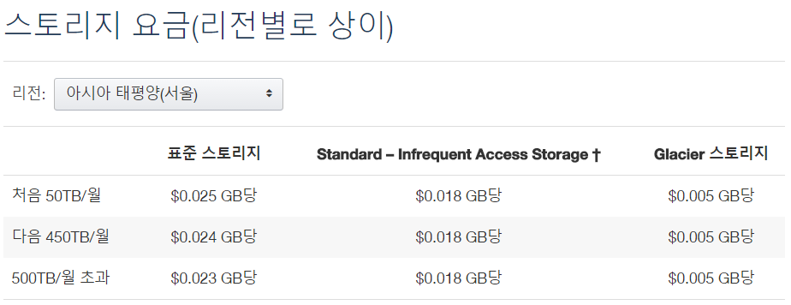

1
S3 알아보기
S3 스토리지 요금 정책^{[3]}
2
There’s No Such Thing as a Free Lunch
3
클라우드 환경에서 꽁짜 점심은 없다.
의도하지 않은 비용이 발생하지 않도록 항상 주의 필요
4
5
6
[3] Amazon S3 요금: https://aws.amazon.com/ko/s3/pricing/

Slide 6
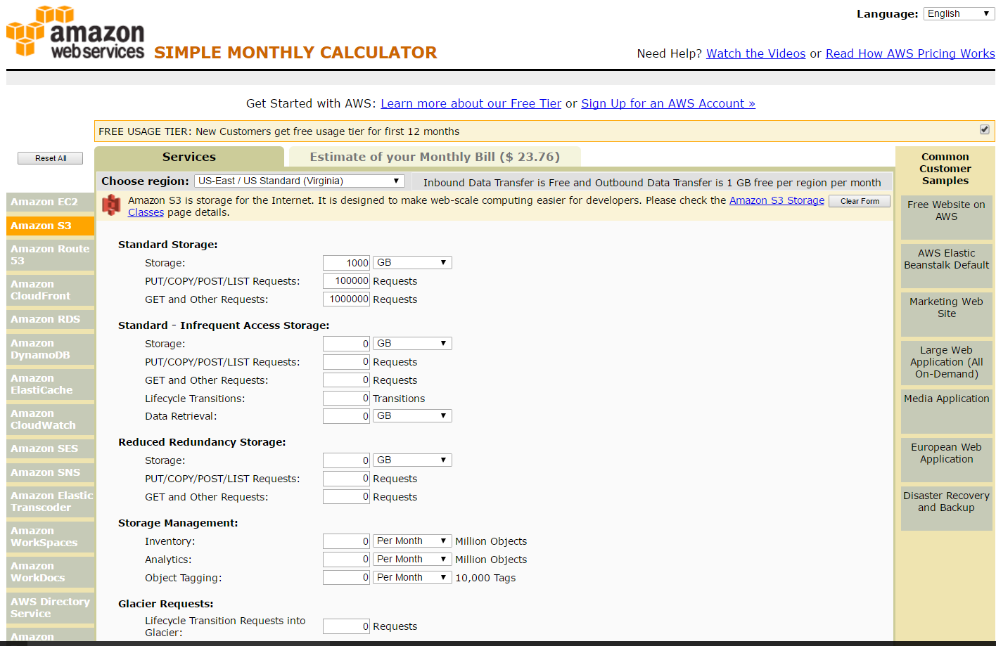
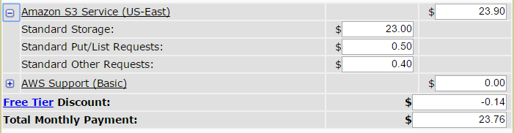
1
S3 알아보기
AWS 계산기 사용방법^{[4]}
2
3
4
③
5
①
②
6
[4] AWS Simple Monthly Calculator: http://calculator.s3.amazonaws.com/index.html

Slide 7
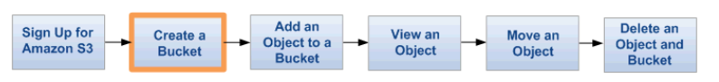
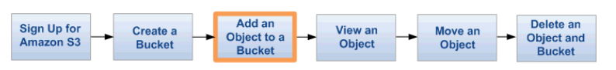
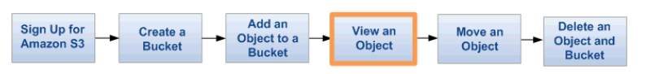
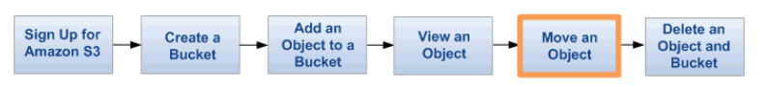
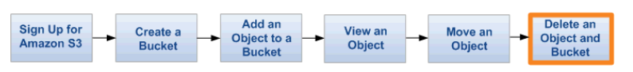
1
S3 알아보기
S3 기본 연산 실습
2
1단계 : 버킷 생성
3
http://docs.aws.amazon.com/AmazonS3/latest/gsg/CreatingABucket.html
4
2단계 : 객체 추가
5
6
http://docs.aws.amazon.com/AmazonS3/latest/gsg/PuttingAnObjectInABucket.html
3단계 : 객체 조회
http://docs.aws.amazon.com/AmazonS3/latest/gsg/OpeningAnObject.html
4단계 : 객체 이동
http://docs.aws.amazon.com/AmazonS3/latest/gsg/CopyingAnObject.html
5단계 : 객체 삭제
http://docs.aws.amazon.com/AmazonS3/latest/gsg/DeletingAnObjectandBucket.html

Slide 8
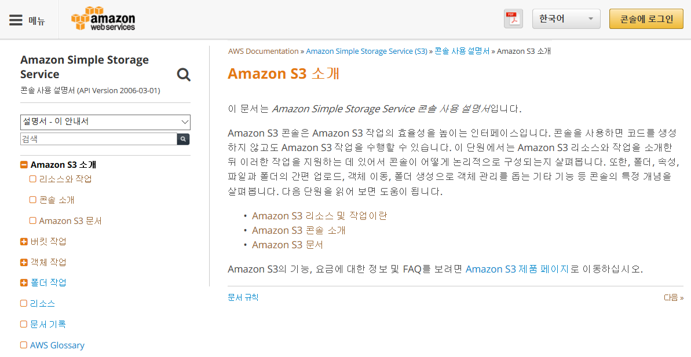
1
S3 알아보기
S3 더 알아보기 위한 방법
2
3
4
5
6
https://docs.aws.amazon.com/ko_kr/AmazonS3/latest/UG/Welcome.html

Slide 9
2
S3 활용하기
1
3
Lab 1.
홈페이지 만들기
4
5
6

Slide 10
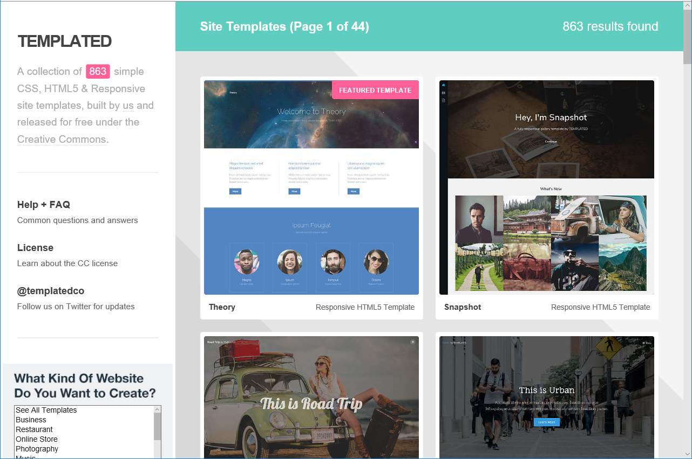
2
데모 환경
1
S3 활용하기
https://templated.co
3
4
5
6

Slide 11





2
1
S3 활용하기
3
4
1단계
2단계
3단계
5
6
홈페이지 다운로드
S3 홈페이지 업로드
홈페이지 권한설정
https://templated.co
파일, 폴더 업로드
파일, 폴더 권한 부여

Slide 12
https://templated.co
2
1
S3 활용하기
3
Lab 1-2.
로컬에서 S3 관리하기
4
5
6
http://s3browser.com/
http://www.bucketexplorer.com/be-download.html

Slide 13
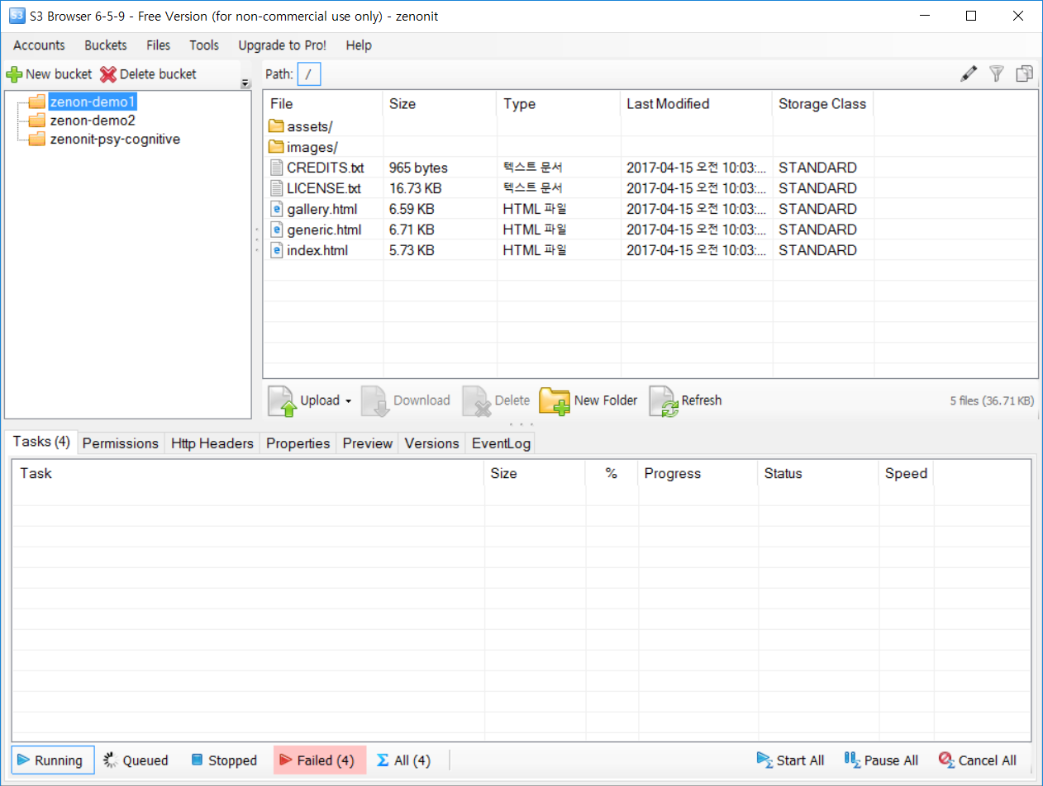
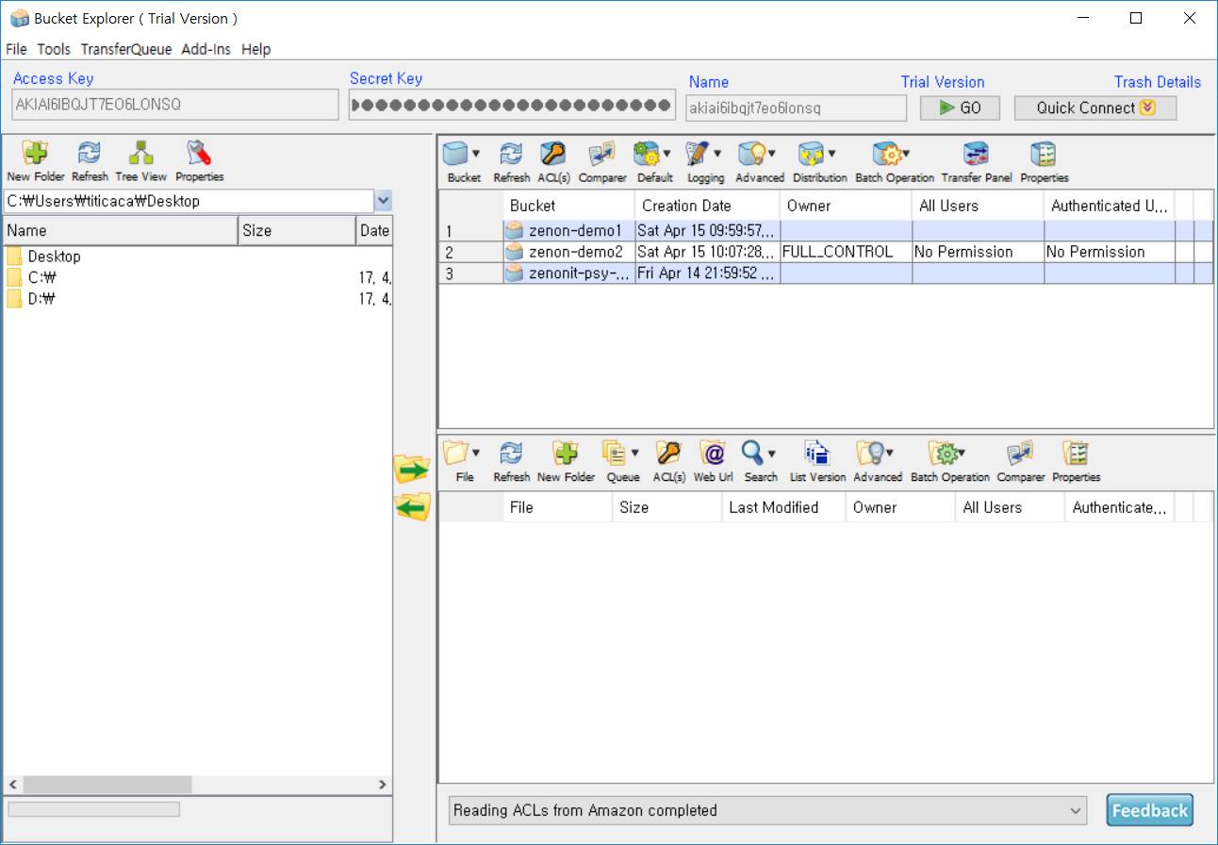
[1] http://s3browser.com/
[2] http://www.bucketexplorer.com/
2
2가지 관리 프로그램 소개
1
S3 활용하기
3
S3 Browser ^{[1]}
Bucket Explorer^{[2]}
4
5
6
장점 : 비상업적인 경우 무료 사용
단점 : 윈도우 환경에서 구동
장점 : 다양한 언어에서 사용 가능
단점 : 체험기간이 지나면 유료 구독
https://console.aws.amazon.com/iam/home?#/security_credential

Slide 14
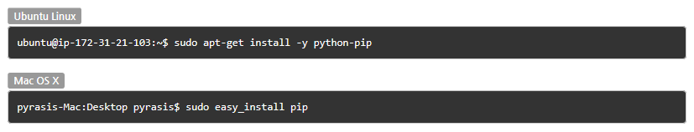
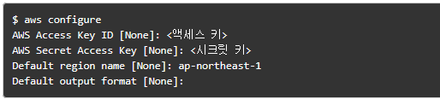
3
AWS CLI 설치하기
python pip 설치
4
5
6
AWS CLI 설치
AWS CLI 초기설정
https://console.aws.amazon.com/iam/home?#/security_credential
http://pyrasis.com/book/TheArtOfAmazonWebServices/Chapter30/02

Slide 15
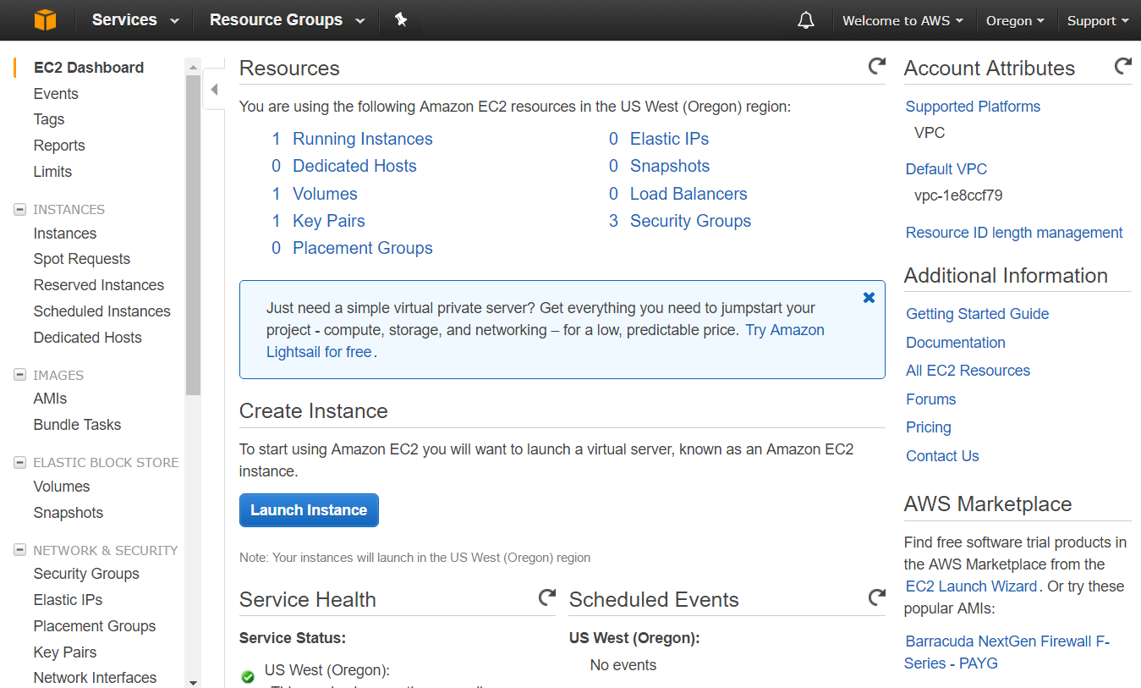
4
AWS CLI Lab.
EC2 정보 파악하기
5
6
http://pyrasis.com/book/TheArtOfAmazonWebServices/Chapter30/03

Slide 16
4
AWS CLI Lab.
5
Lab 2.
EC2 관리하기
6
버킷 리스트
특정 버킷 내용 확인
$ aws ec2 describe-instances
--instance-ids i-0e7abc17 i-4d7bbd54
--filters "Name=availability-zone,
Values=ap-northeast-1c"
$ aws ec2 start-instances --instance-ids i-0e7abc17 --no-dry-run
$ aws ec2 start-instances --instance-ids i-0e7abc17 --dry-run
$ aws ec2 reboot-instances --instance-ids i-0e7abc17
$ aws ec2 terminate-instances --instance-ids i-0e7abc17
http://pyrasis.com/book/TheArtOfAmazonWebServices/Chapter30/03

Slide 17
4
AWS CLI Lab.
5
Lab 3.
S3 관리하기
6
버킷 리스트
특정 버킷 내용 확인
$ aws s3 ls
$ aws s3 ls s3://zenon-demo1
http://docs.aws.amazon.com/cli/latest/reference/s3/ls.html

Slide 18
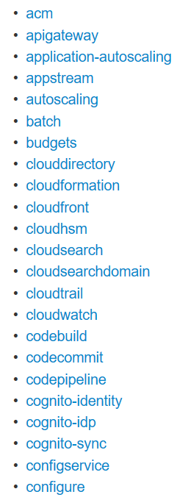
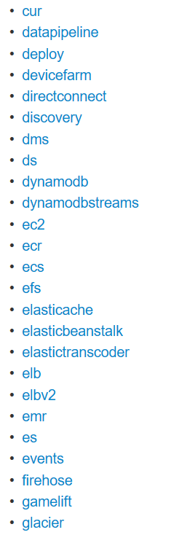
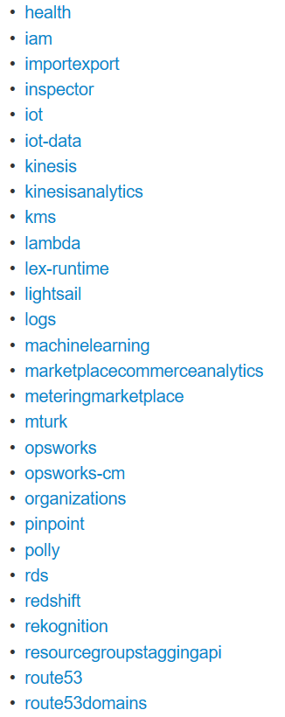
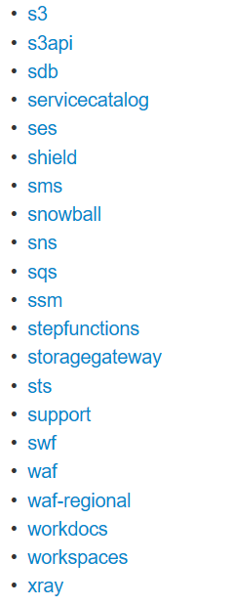
5
Available Services
6
http://docs.aws.amazon.com/cli/latest/reference/

Slide 19


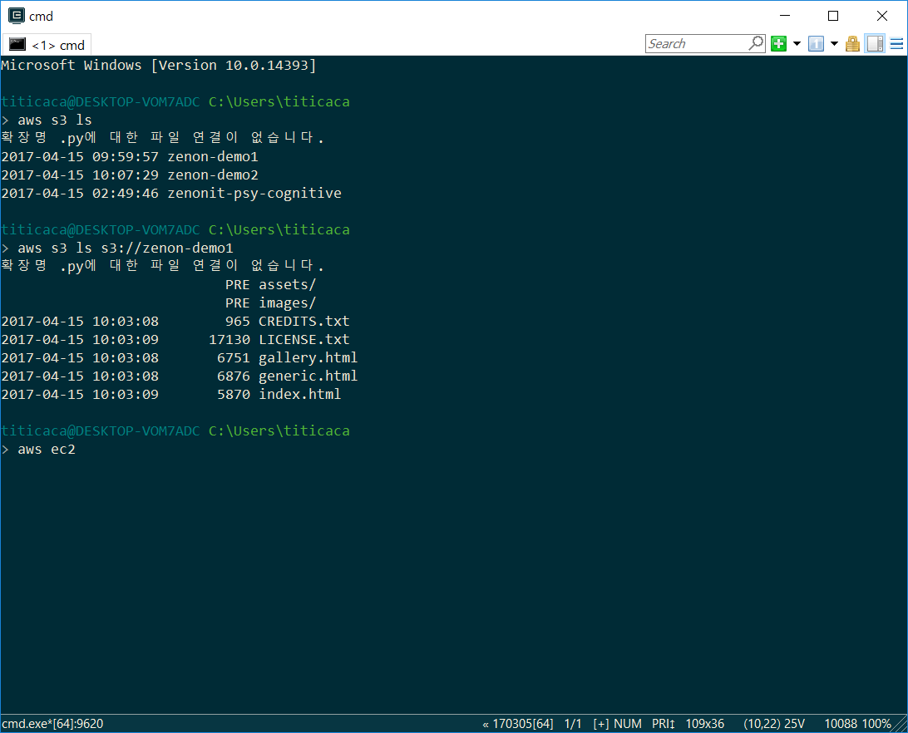
6
Wrap Up
Amazon S3란?
S3는 AWS의 스토리지 서비스
저렴한 가격으로 파일 서비스 이용가능
HTTP 프로토콜과 연동되어 인터넷 사용이 가능하면,
손쉽게 접근하여 이용가능하고, 정적 홈페이지 구축 가능
AWS CLI 란?
커맨드 라인을 이용하여 AWS의 대부분의 기능을 이용.
초보자에게는 친숙하지는 않은 터미널로 접근하여 명령어를 입력
반복적이고 복잡한 작업을 스크립트로 작성하여 자동화 가능
서비스
웹브라우저
Folder

